Slide 1
Kslab報告
指導教授：楊鎮華 教授
報告者：鄭凱元
日期：2022/09/13

Slide 2
0. 動機
臨床資料紀錄與分析
傳統診斷
醫療資源缺乏
醫學研究結合大數據分析

Slide 3
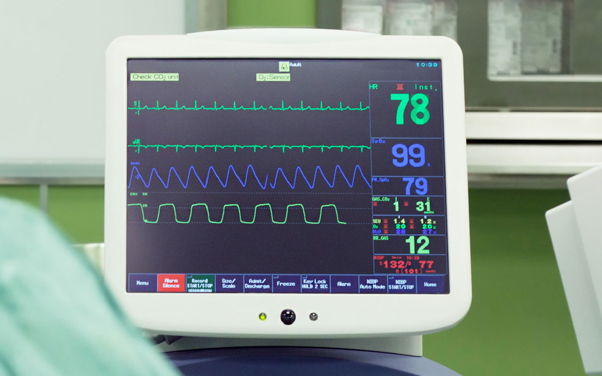
1. 傳統診斷
使用廠商(Philips、ASUS、Mindray)提供一整套系統
護理人員到現場紀錄資料
資料格式不依(無法寫入資料庫)
技術方面
Sensor產生資料並拋到指定port
Parser格式及視覺化

Slide 4
2.醫療資源缺乏
疫情影響
看護人力足夠、但醫師人數些微不足
儀器設備不足
急診室
ICU
普通病房

Slide 5
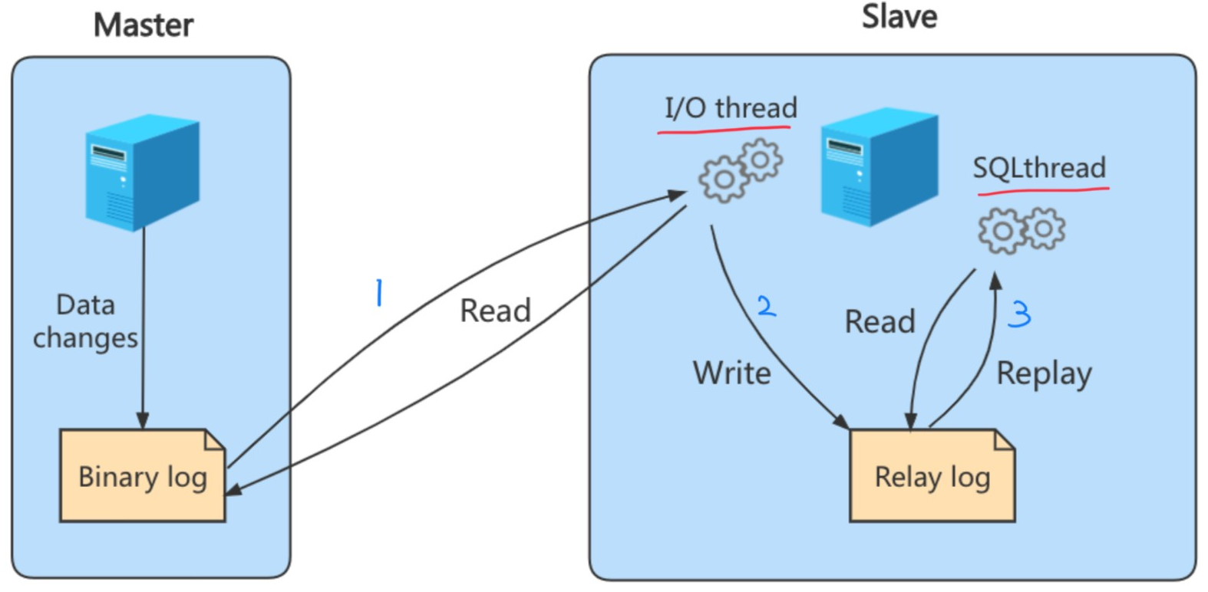
3.醫學研究結合大數據分析
環境系統建置*3
CentOS
基礎網路、主機設置、分發程式
MariaDB資料庫設計(右下方的圖例為MySQL架構)
建立index
效能分析
Bin log理解

Slide 6
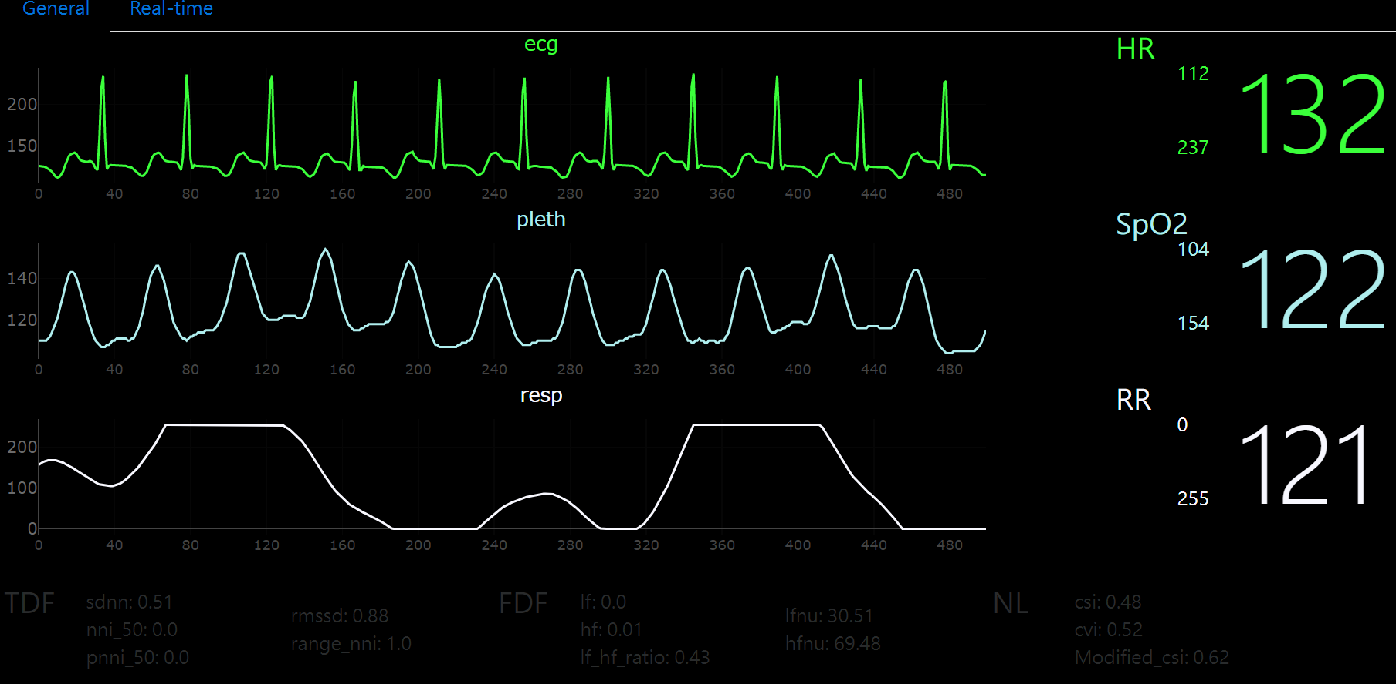
3.醫學研究結合大數據分析
介面設計、資料處理與統計方法

Slide 7
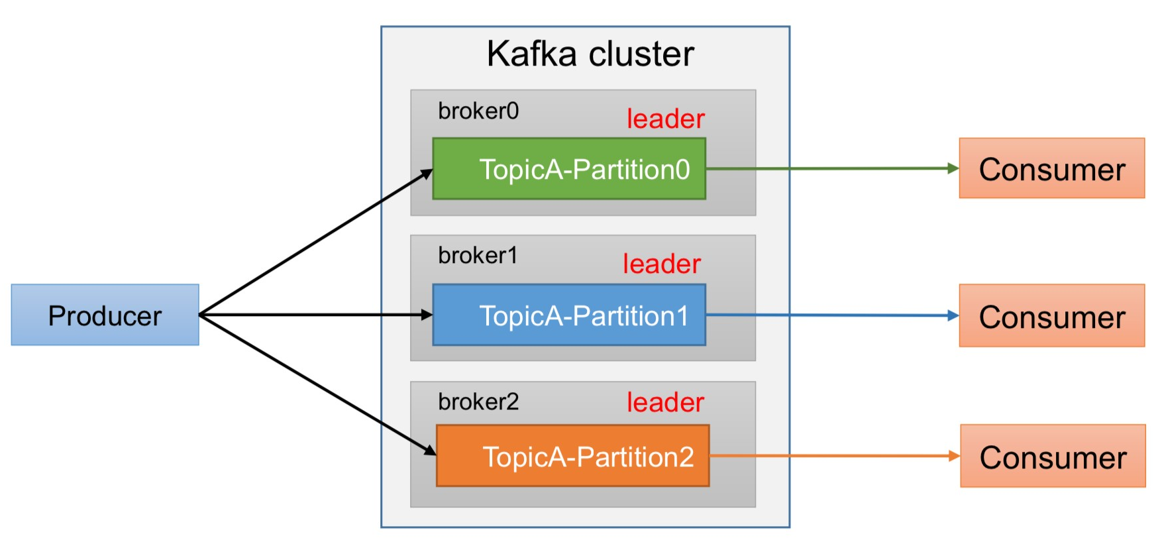
3.醫學研究結合大數據分析
Kafka message queue
分散式儲存(記憶體)
並行處理 publish/subscribe操作
流量分配予緩存
Producer為資料庫binlog CDC程式

Slide 8
3.醫學研究結合大數據分析
技術總結
SQL優化
MariaDB conf設置
GUI介面
ML/統計方法 (由於是Time Series的分析，不考慮DL)
Kafka conf設置、撰寫Producer/Consumer程式
建置Hapi Fhir

